Slide 2
SUBPROCESO PRESUPUESTO

Slide 3
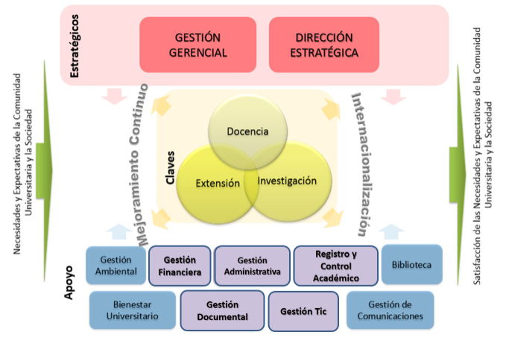
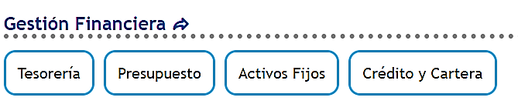

Slide 4
PROPÓSITO
Elaborar el Presupuesto institucional, realizar la ejecución y el seguimiento basado en lo aprobado, para el adecuado manejo de los recursos Financieros

Slide 5





PROCEDIMIENTOS SUBPROCESO
Elaboración Presupuesto Ordinario
PRE-PR-001-UDES
Autorización de Ejecución Presupuestal
PRE-PR-002-UDES
Modificación Presupuestal
PRE-PR-003-UDES

Slide 6


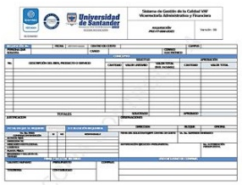

Para consideración de aprobación de Ejecución, Toda solicitud presupuestal debe realizarse mediante Formato Vigente, de:
REQUISICIÓN PRE-FT-004-UDES
Tener en cuenta los requisitos y demás lineamientos establecidos para un adecuado proceso presupuestal, incluidos en la
GUÍA DE REQUISITOS DE DOCUMENTOS PARA APROBACIÓN PRESUPUESTAL Y PAGOS
VAF-GU-001-UDES

Slide 7


Pasar la requisición con 15 días de anticipación a la fecha en la que se requiere el servicio y/o producto.
Para hechos cumplidos (facturas, Documentos equivalentes etc.) se debe anexar todos los soportes requeridos y visto bueno del responsable del centro de costo.
Toda requisición, sin excepción por concepto de gastos de viaje debe tener adjunto documento equivalente a la factura e invitación
Si el jefe de centro de costo/ Superior inmediato NO se encuentra en la institución debe dejar un encargado para firma de requisiciones por medio de correo electrónico el cual se debe adjuntar al formato.
Para solicitud de compra de pasajes internacionales y/o gastos de viaje, el plazo debe ser mínimo con un mes (30 días) de antelación.
Si la requisición es urgente, debe colocar la fecha en que requiere el servicio y/o suministro con su respectiva justificación, es decir , correo, invitación etc.

Slide 8
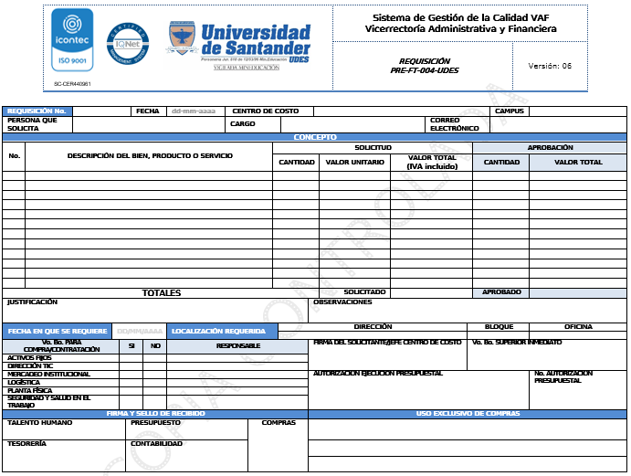
El consecutivo de la requisición lo lleva cada centro de costos
Fecha de Requisición: Corresponde a la fecha de entrega a Presupuesto
Centro de Costos: de a la oficina del proceso o subproceso que solicita
Versión: corresponde a la ultima del formato
Persona que solicita: Generalmente es el responsable del centro de costos
Cargo: Persona que solicita o responsable del centro de costos
Fecha en que requiere: Debe ser superior a la fecha de requisición
Justificación: Siempre se debe diligenciar con información completa
Localización: Favor siempre diligenciar, para facilitar la entrega de productos y evitar sobrecostos y reprocesos
Identificar y seleccionar con (X)
Así mismo adjuntar como anexo el Visto Bueno mencionado
Para el pago de Honorarios a docentes y/o Conferencistas debe solicitar el
Vo. Bo. De Talento Humano
Siempre: Toda requisición debe llevar la firma del responsable del centro de costos. Y de la persona que solicita

Slide 9


CONTÁCTENOS
CAMPUS BUCARAMANGA:
Nombre: Leonardo Figueroa Torres
Cargo: Jefe de Presupuesto
Correo: lfigueroa@udes.edu.co
Teléfono:(607) 6516500 Ext. 1821
Nombre: María Esperanza Daza Ordoñez
Cargo: Auxiliar
Correo: auxpresupuesto@udes.edu.co
Teléfono:(607) 6516500 Ext. 1822
Nombre: Nelly Amado Clavijo
Cargo: Profesional de Apoyo
Correo: presupuesto@udes.edu.co
Teléfono: (607) 6516500 Ext. 1823
Toda la documentación del Subproceso de Presupuesto, está publicada en la Pagina Web institucional: http://sgc-vaf.udes.edu.co/index.php/documentos

Slide 10
Gracias por su atención

